Slide 1
Интересные факты

Slide 2
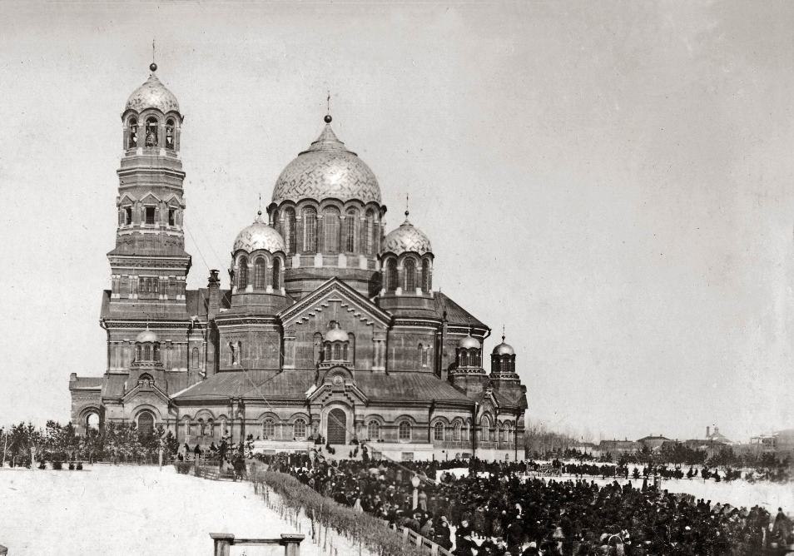
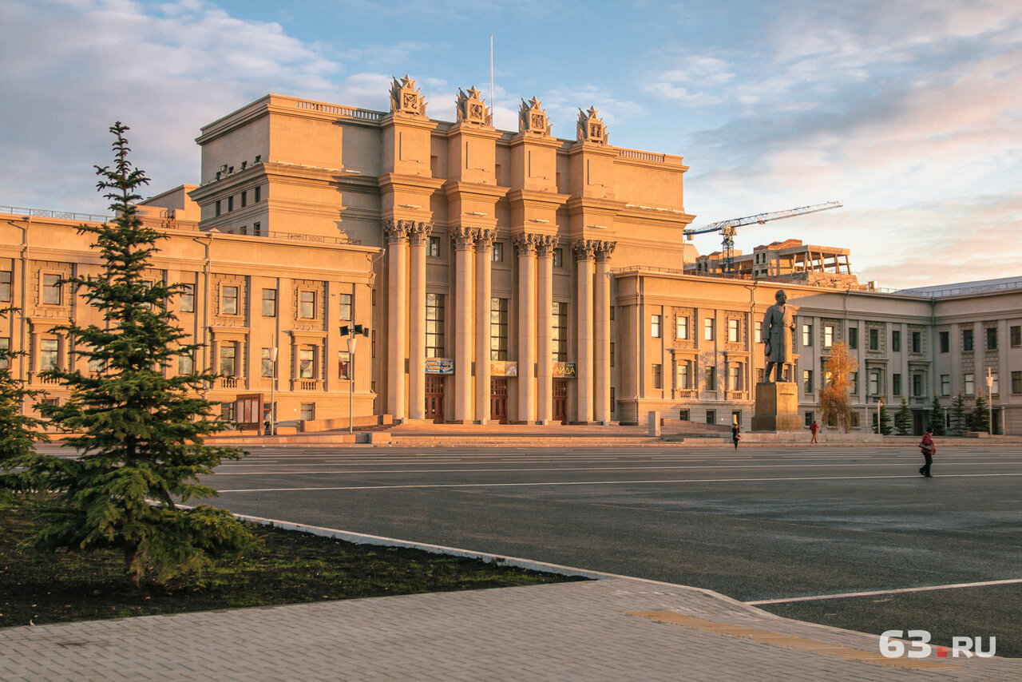
Факт №1
«Соборная площадь»
На месте Самарского академического театра оперы и балета раньше располагался храм Христа Спасителя. До революции это место называлось Соборной площадью.

Slide 3
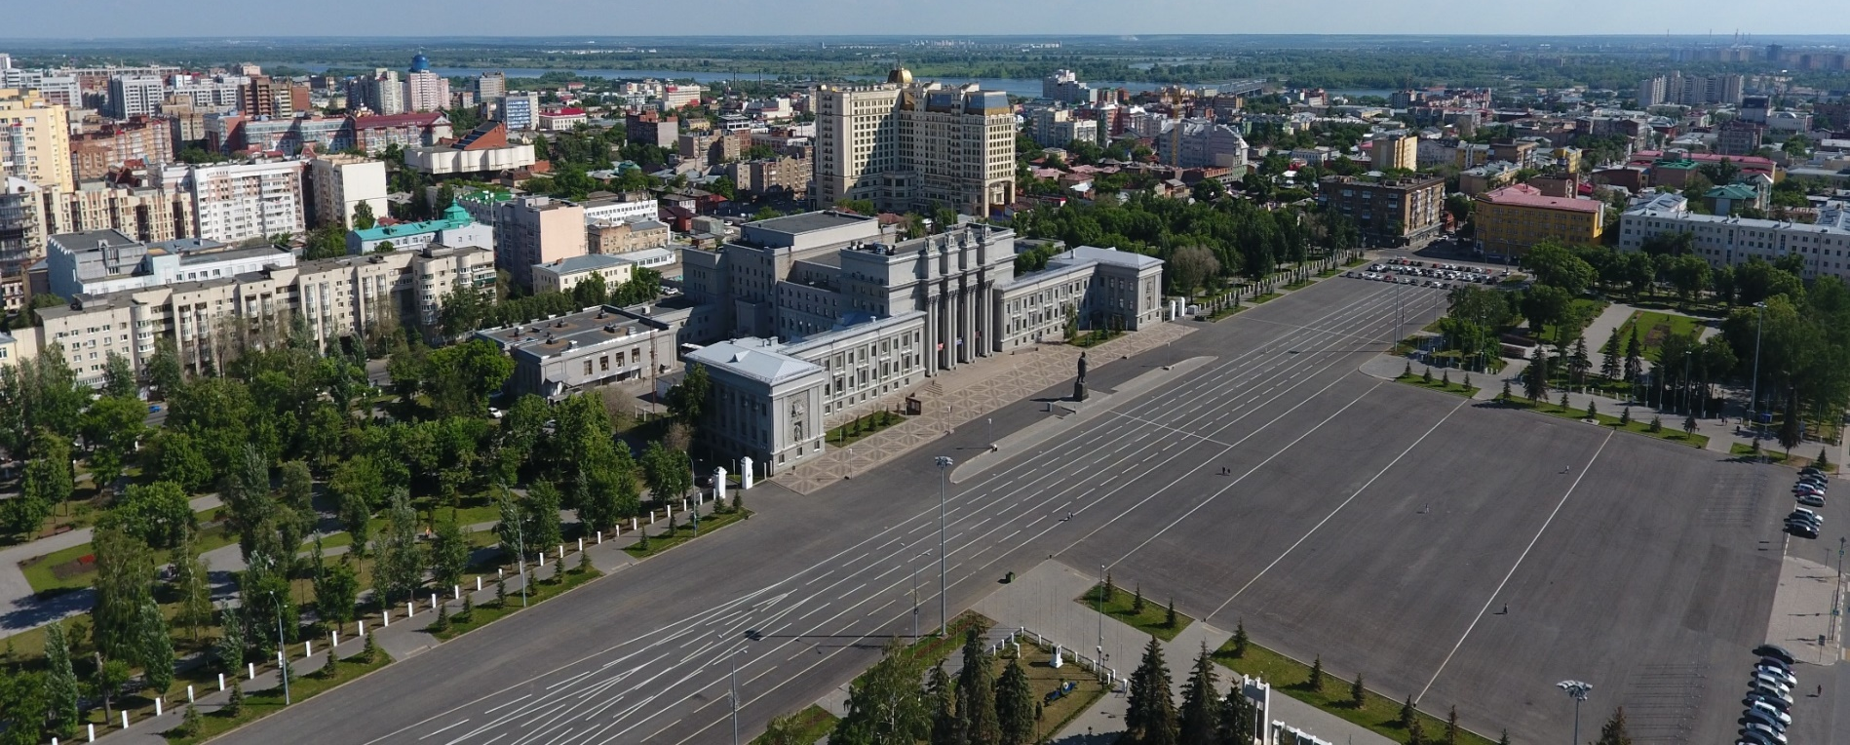
Факт №2
«Самая большая площадь»
Самарский театр оперы и балета, расположенный на самой большой площади в Европе (площадь Куйбышева), выполнен в стиле неоклассицизма. Его называют одной из самых ярких достопримечательностей города.

Slide 4
Факт №3
Памятник Дмитрию
Шостаковичу
Памятник Дмитрию Шостаковичу, чья работа - Седьмая симфония впервые была исполнена 5 марта 1942 года в Академическом театре оперы и балета, установили в Самаре в сквере на площади Куйбышева, где располагается театр со стороны Красноармейской улицы . Бронзовая скульптура высотой около 3,5 метра и весом около 7 тонн. В 2004 году на доме, где жил Шостакович, установили мемориальную табличку, в 2006 году его именем назвали улицу, идущую от театра, где исполнялась Седьмая симфония, до дома Шостаковича.

Slide 5
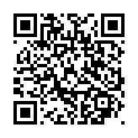
Факт №4
«Театрализованная
экскурсия»
Самарский театр оперы и балета и компания ART-Экскурсии проводят экскурсию «В гостях у Щелкунчика» для детей 6-10 лет. В чудесном путешествии по театру маленькие зрители: познакомятся ближе с театром и побывают в разных его уголках; узнают, чем отличаются друг от друга опера и балет и еще много всего интересного. Сопровождает группу Театральная Фея, которая будет проводником в этот удивительный мир.

Slide 6
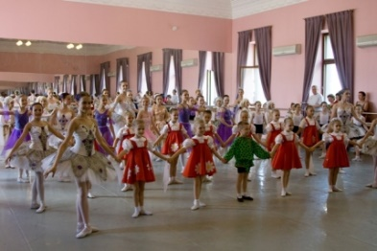
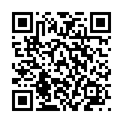
Факт № 5
«Хореографическая
и хоровая школы»
При театре существуют хореографическая и хоровая школы, которые были созданы благодаря инициативе художественных руководителей театра прошлых лет. Эти учебные заведения призваны обеспечить качественное сценическое воплощение оперного и балетного репертуара, подготовить профессиональную смену. Ученики школ участвуют в спектаклях «Щелкунчик», «Спящая красавица», «Князь Игорь», «Борис Годунов», «Пиковая дама», «Кармен».

Slide 7
ВИКТОРИНА
от Знайки

Slide 8
Дорогие мои ребята, а также их родители. Я рад всех вас видеть в моем разделе «Викторина». Вы уже познакомились с интересными фактами о Самарском академическом театре оперы и балета. Если вы внимательно изучили информацию, то успешно пройдете викторину. Готовы? Тогда начнем!

Slide 9
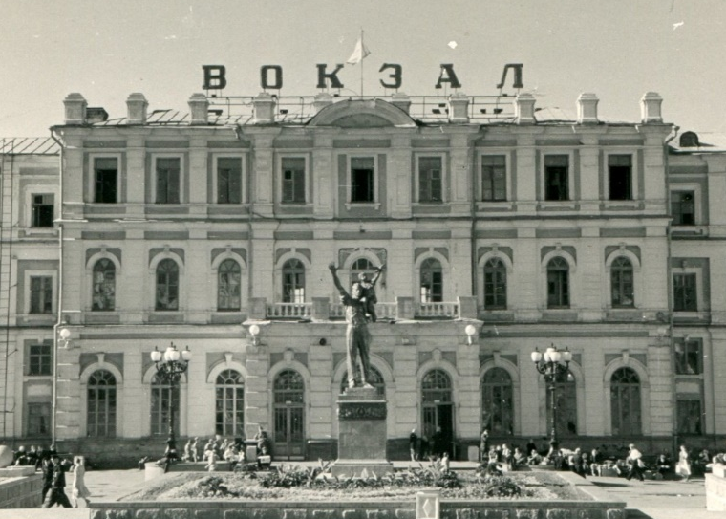
Какое из данных сооружений было на месте Самарского академического театра оперы и балета?
Цирк
Храм Христа Спасителя

Slide 10
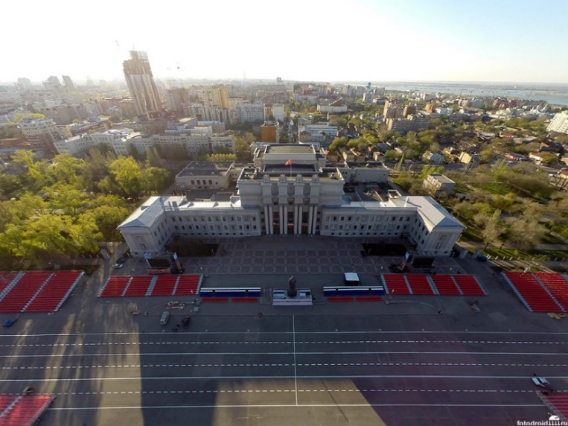
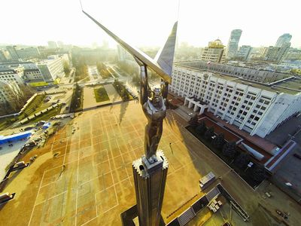
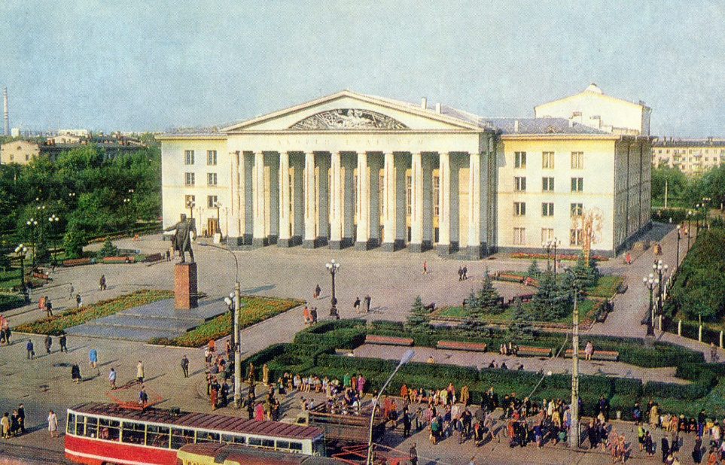
На какой площади находится Самарский академический театр оперы и балета?
Площадь Куйбышева
Площадь Славы
Площадь Кирова

Slide 11
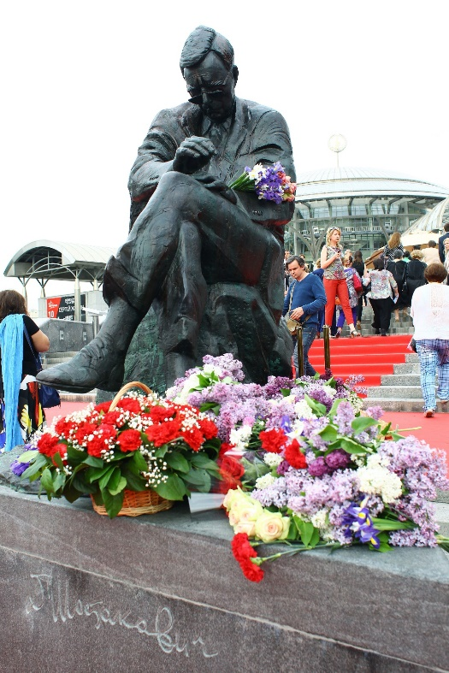
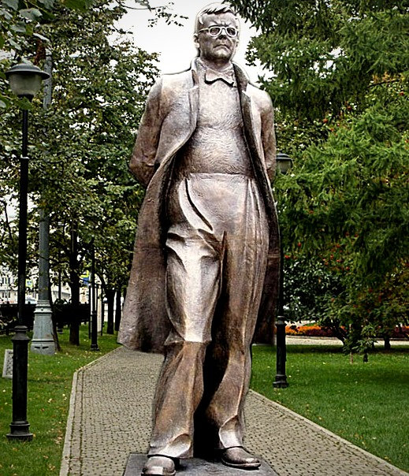
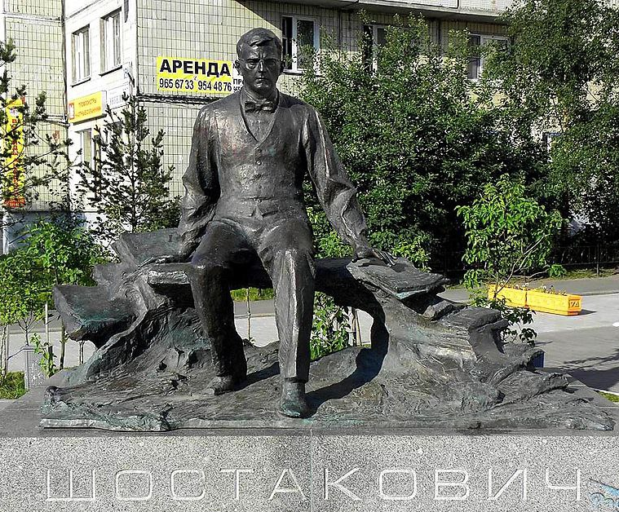
Какой из этих памятников Шостаковичу, стоит в сквере на площади им. Куйбышева , где располагается Самарский театр оперы и балета?

Slide 12
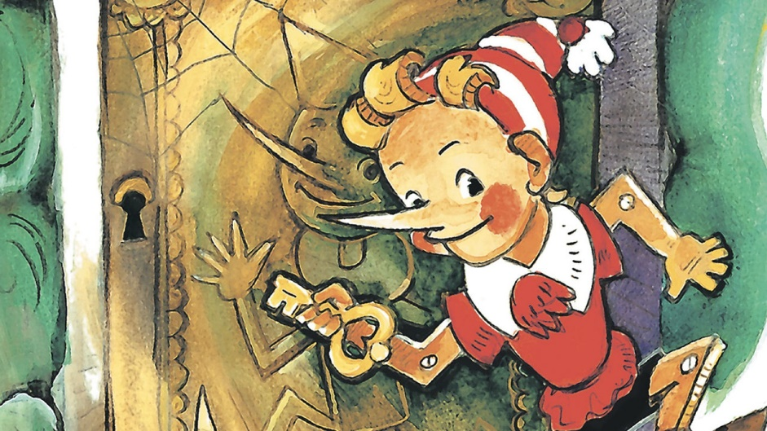
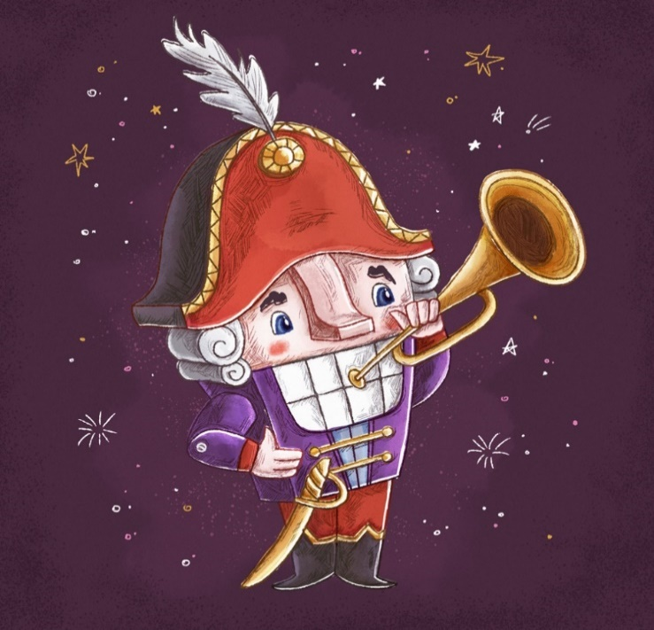
Как называется экскурсия которую проводит Самарский театр оперы и балета и компания ART-Экскурсии?
«Приключения Буратино»
«По дороге с
Красной шапочкой»
«В гостях у
Щелкунчика»

Slide 13
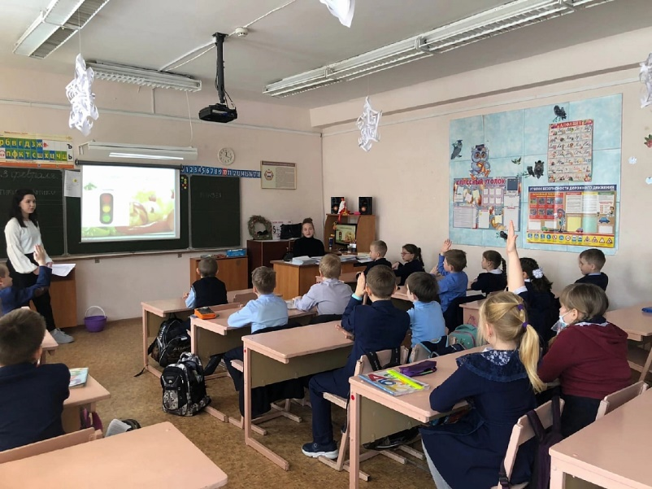
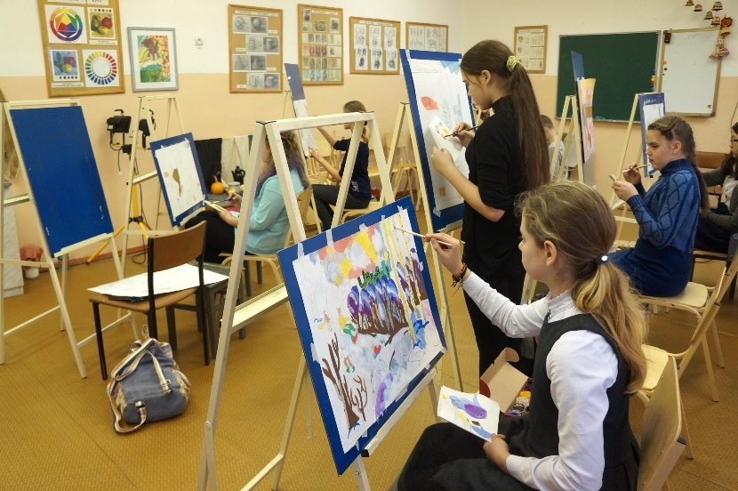
Какие школы созданы при Самарском академическом театре оперы и балета?
Общеобразовательная школа
Хореографическая и хоровая школы
Школа искусств

Slide 14
Правильные ответы
Площадь Куйбышева
1
2
3
4
Хореографическая и хоровая школы
5
«В гостях у
Щелкунчика»

Slide 15
